Slide 1
Module 3 :
Alternatives aux pesticides

Slide 2
MODULE N°3 : PROMOTION D’ALTERNATIVES AUX PESTICIDES
Objectif pédagogique : Savoir identifier des insectes et maladies, mieux prévenir leur développement et proposer des alternatives aux pesticides moins dangereuses pour les humains et l’environnement.
Thème 1 : Identifier dans les terroirs villageois, des exemples concrets d’impacts négatifs des pesticides sur la biodiversité cultivée et non cultivée
Thème 2 : Identifier avec les participants dans leurs terroirs villageois les ravageurs des cultures causant les problèmes mentionnés lors des enquêtes réalisées dans le Module 1 et aussi les auxiliaires et les solutions endogènes permettant de contribuer à résoudre ces problèmes.
Thème 3 : Identifier et mettre en œuvre des transitions écologiques permettant d’utiliser le moins possible de pesticides.
Thème 4 : Connaître et promouvoir des méthodes de lutte biologique utilisables dans les agricultures paysannes africaines ou d’autres pays tropicaux (11 exemples).
Thème 5 : améliorer et accroître la fabrication locale de biopesticides et de préparations naturelles peu préoccupantes (PNPP).

Slide 3
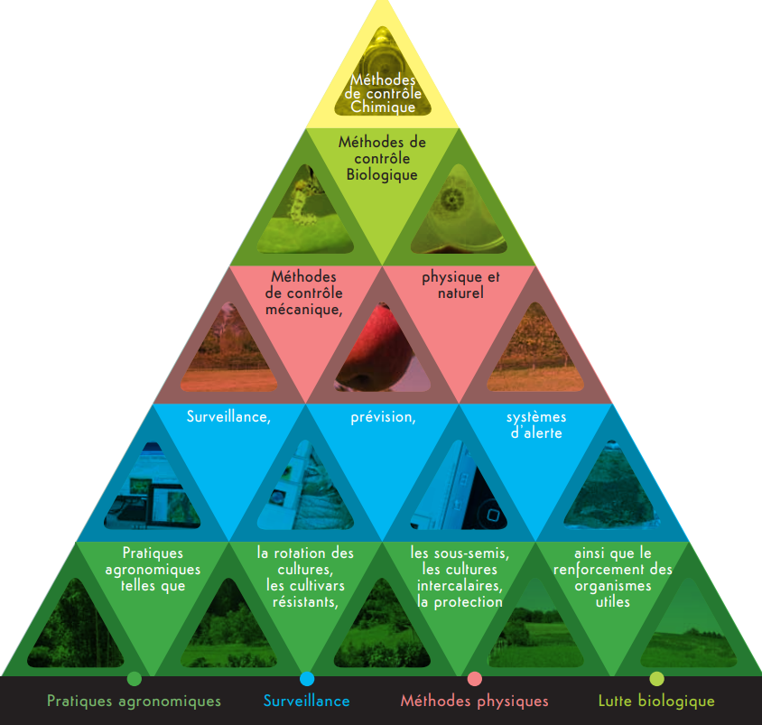
Module 3 : Alternatives aux pesticides
Les principes de base :
En dernier recours et avec toutes les précautions nécessaires : intervention chimique
Décision d’intervention directe par levier naturel sur une cible
Diagnostic
Stratégie d’évitement

Slide 4
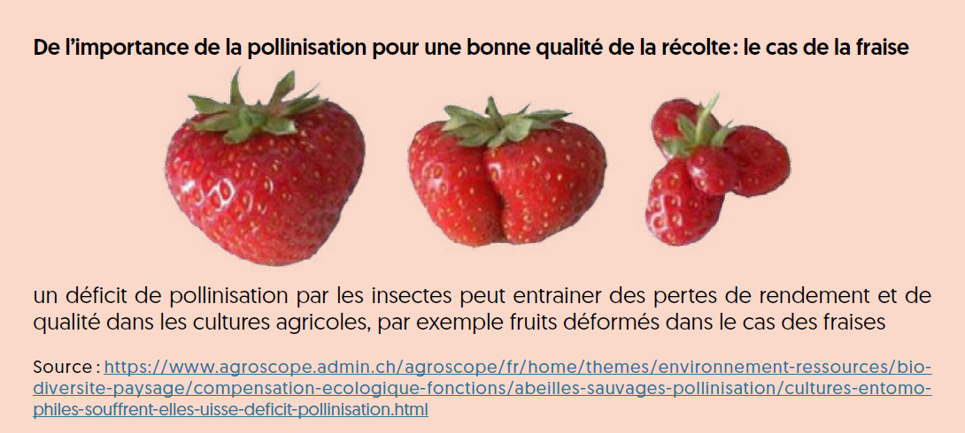
Module 3 : Alternatives aux pesticides
Thème 1 : Identifier dans les terroirs villageois, des exemples concrets d’impacts négatifs des pesticides sur la biodiversité cultivée et non cultivée
Les pesticides peuvent se révéler très efficaces contre un ravageur ou une maladie. Il est donc essentiel en contre partie d’insister sur les impacts négatifs de l’utilisation des pesticides. Ils peuvent être de différents niveaux :
Problèmes de santé : nausées lors des traitements, maladie voire parfois accident mortel
Problème de santé des animaux (intoxication par l’eau ou le fourrage)
Problème sur les cultures
Mortalité d’abeilles et autres insectes pollinisateurs → paroles d’apiculteurs et/ou taille et forme des fruits récoltés

Slide 5
Module 3 : Alternatives aux pesticides
Thème 2 : Identifier avec les participants dans leurs terroirs villageois les ravageurs des cultures causant les problèmes mentionnés lors des enquêtes réalisées dans le Module 1 et aussi les auxiliaires et les solutions endogènes permettant de contribuer à résoudre ces problèmes.
Connaissances des ravageurs et maladies pour arriver au bon diagnostic
Il est nécessaire d’identifier les ravageurs pour pouvoir y palier.
1- Identification
2- Connaissance
3- Levier d’actions
Pour l’identification, prendre systématiquement des photos des insectes rencontrés est une bonne habitude. Les paysans et techniciens peuvent également créer un fil whatsapp ou une page facebook sur laquelle ils posteront les photos. L’animateur peut aider à identifier en donnant le nom et en classant l’insecte en ravageur ou auxiliaire.
Comment identifier un insecte ? Pas besoin d’être entomologiste
Internet, livres, réseaux sociaux, application : servez-vous de tout.
Exemple : Quel est cet animal.com

Slide 6
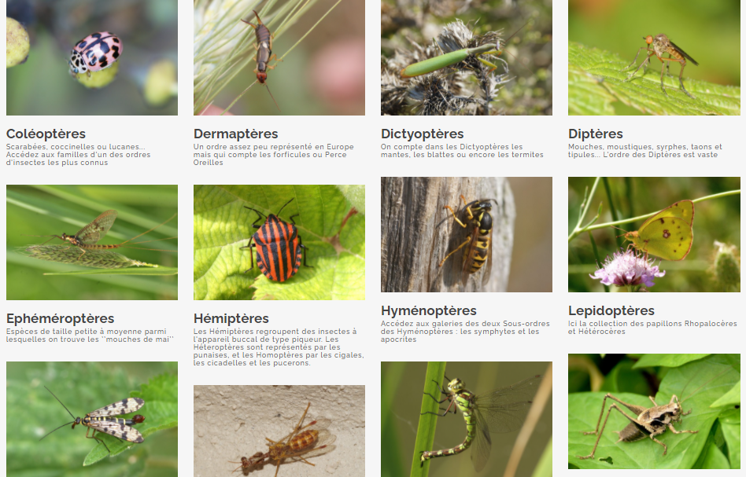
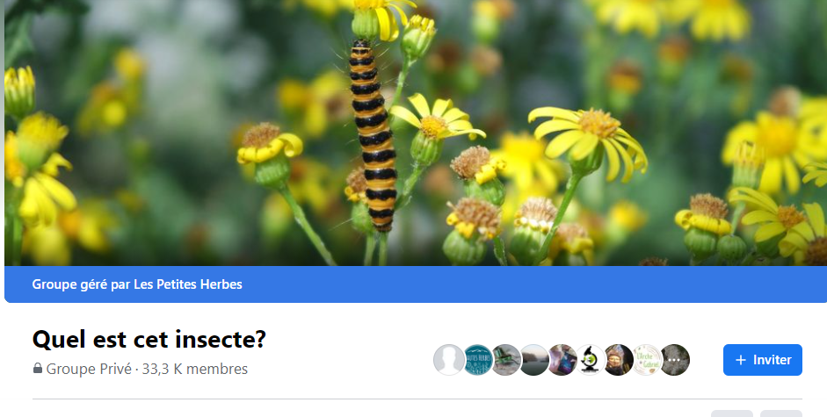
Module 3 : Alternatives aux pesticides
Thème 2 : Identifier avec les participants dans leurs terroirs villageois les ravageurs des cultures, ….
Exemple : Quel est cet animal.com
Exemple : groupe facebook « Quel est cet insecte ? » 33k membres. Attention à bien respecter les règles du groupe et à trouver un groupe traitant des insectes dans les pays en questions.
Vous pouvez aussi créer votre propre page Facebook avec des connaisseurs locaux des insectes

Slide 7
Module 3 : Alternatives aux pesticides
Thème 2 : Identifier avec les participants dans leurs terroirs villageois les ravageurs des cultures causant les problèmes mentionnés lors des enquêtes réalisées dans le Module 1 et aussi les auxiliaires et les solutions endogènes permettant de contribuer à résoudre ces problèmes
Une fois les principaux ravageurs connus et auxiliaires identifiés vous pourrez vous renseigner sur leur cycle de vie et observer l’impact des tests et actions mises en œuvre sur l’équilibre des populations.
Les actions possibles –très synthétiquement - :
Insectes ravageurs
Freiner/diminuer les populations
Insectes auxiliaires
Favoriser les populations
Stade larvaire → identifier les lieux de vie et les plantes nécessaires à la croissance
Stade adulte → identifier les plantes consommées, les lieux de nidification, les lieux de reproduction
Ponte → Lieux de ponte

Slide 8
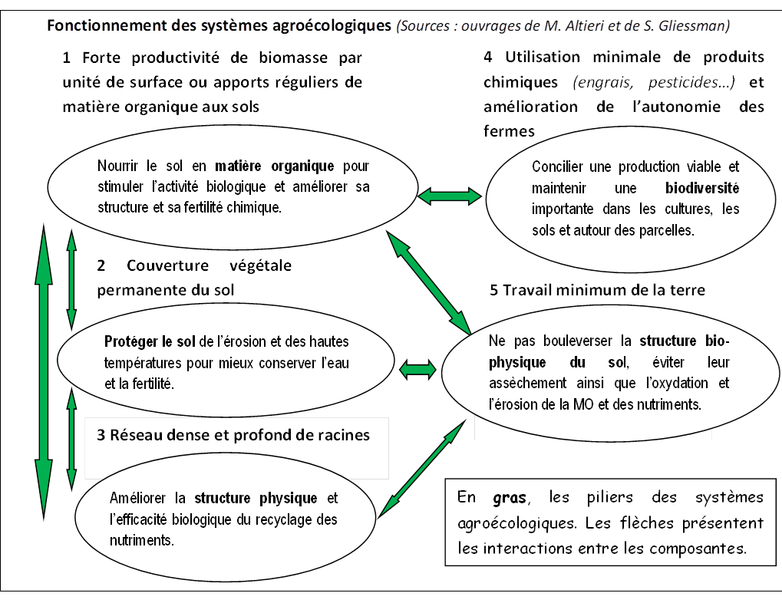
Module 3 : Alternatives aux pesticides – Thème 3
Thème 3 : Identifier et mettre en œuvre des transitions écologiques permettant d’utiliser le moins possible de pesticides.

Slide 9
Module 3 : Alternatives aux pesticides – Thème 3
Thème 3 : Identifier et mettre en œuvre des transitions écologiques (suite)
Mesures préalables et préventives pour réduire les risques d’attaque (maladies, ravageurs) :
Eviter les monocultures (intérêt de rotations assez longues d’espèces différentes).
Privilégier les variétés tolérantes aux maladies ou ravageurs.
Cultiver des mélanges de variétés ou des mélanges d’espèces ayant des tolérances différentes aux maladies ou ravageurs.
Ne pas semer de semences ou plants contaminés - Désinfecter avec des produits naturels et peu toxiques les lieux de stockage des récoltes et les semences (rôle des cendres et de certaines plantes).
Pour la conservation du niébé, attaqué par de multiples insectes, utiliser des sacs à triple fonds.
Favoriser les zones de refuge et de reproduction des oiseaux et insectes utiles et les préserver dans les parcelles.
Enlever de la parcelle les résidus de culture pouvant contaminer les cultures suivantes.
Cultiver dans ou autour de la parcelle des plantes pièges repoussant ou attirant certains ravageurs.

Slide 10
Module 3 : Alternatives aux pesticides – Thème 3
Thème 3 : Identifier et mettre en œuvre des transitions écologiques (suite)
Mesures préalables pour réduire la pression des « mauvaises herbes » pénalisant les cultures :
Rotations assez longues avec alternance d’espèces.
Faux semis (quand c’est possible…).
Association de cultures pouvant limiter le développement de certaines adventices.
Autres pratiques :
Lutte collective contre certains ravageurs.
En arboriculture et maraîchage, filets de protection ou utilisation comme voiles de vieilles moustiquaires contre les oiseaux et contre certains insectes, ….
Ensachage des fruits (régimes de bananes) ou des greffes.
Leurres (cf. rôle des épouvantails mais aussi des faucons et hiboux effaroucheurs).
Diverses méthodes de lutte biologique mentionnées dans le thème 4 ci-après en veillant à privilégier celles qui sont accessibles et pas trop coûteuses pour les paysans.
Etc.

Slide 11
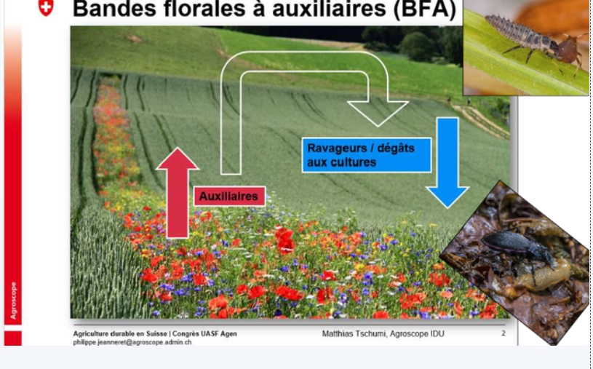
Module 3 : Alternatives aux pesticides – Thème 3
Thème 3 : Identifier et mettre en œuvre des transitions écologiques (suite).
Toujours penser à OBSERVER ! Les maladies et les insectes ravageurs peuvent se développer très vite. Leur développement dépend souvent d’un stade critique au début de leur arrivée sur une parcelle.
Favoriser les auxiliaires avant l’arrivée des ravageurs
Compter les ravageurs quand observés pour connaître leur densité, identifier un seuil de nuisibilité
Mettre en place une surveillance collective des ravageurs et des auxiliaires
Penser au-delà de la parcelle (diversité des cultures et du paysage, bonne taille et organisation du parcellaire, haies, etc !).

Slide 12
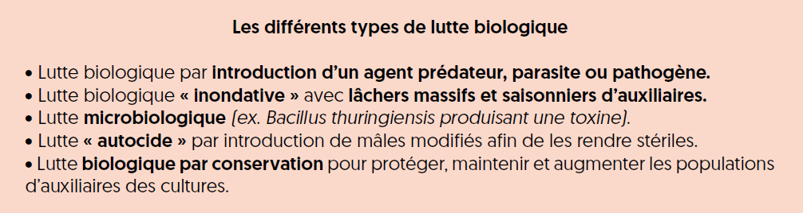
Module 3 : Alternatives aux pesticides
Thème 4 : Connaître et promouvoir des méthodes de lutte biologique utilisables dans les agricultures paysannes africaines ou d’autres pays tropicaux (11 exemples).
11 exemples sont présentées dans le guide :
- cultures présentées : maïs, sorgho, mil, coton,
- Méthodes : à partir de produits biologiques commerciaux à acheter ou de techniques à mettre en place

Slide 13
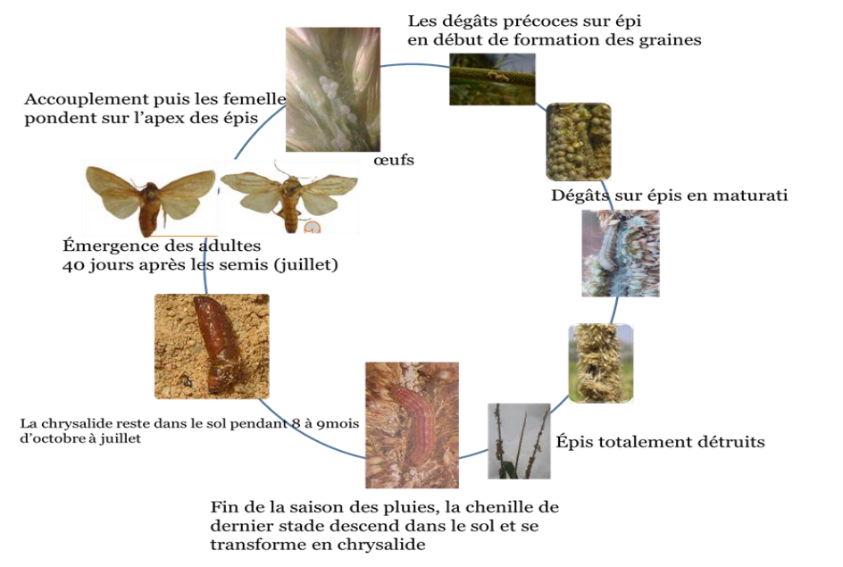
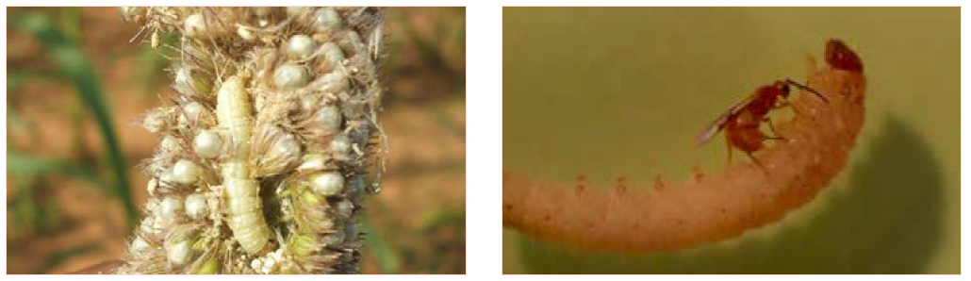
Module 3 : Alternatives aux pesticides
Thème 4 : Connaître et promouvoir des méthodes de lutte biologique utilisables dans les agricultures paysannes africaines ou d’autres pays tropicaux (11 exemples).
L’exemple de la lutte biologique contre la mineuse du mil au Niger (par l’INRAN) grâce au parasitoïde Habrobracon Hebetor Say

Slide 14
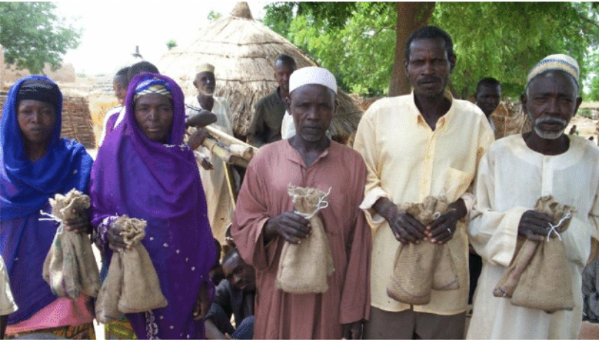
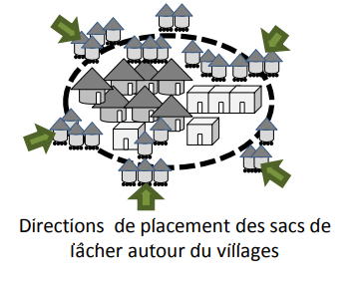
Module 3 : Alternatives aux pesticides
Thème 4 : Connaître et promouvoir des méthodes de lutte biologique utilisables dans les agricultures paysannes africaines ou d’autres pays tropicaux (11 exemples).
L’exemple de la lutte biologique contre la mineuse du mil au Niger (par l’INRAN)
Au Niger, les élevages du parasitoïde Habrobracon Hebetor Say ont débuté depuis 1998..A partir des travaux effectués au laboratoire, de l’INRAN, il a été démontré qu’un sac de jute de 15cm X 25 cm dans lequel ont introduit 500 g de mil, 50 larves de Corcyra cephalonica et 5 femelles fécondées de H. hebetor peut permettre un lâcher de près de 200 adultes du parasitoïde dans une période 2 semaines. Cette technologie a été testée avec succès dans 383 villages du Niger, du Burkina Faso et du Mali entre 2006 et 2008

Slide 15
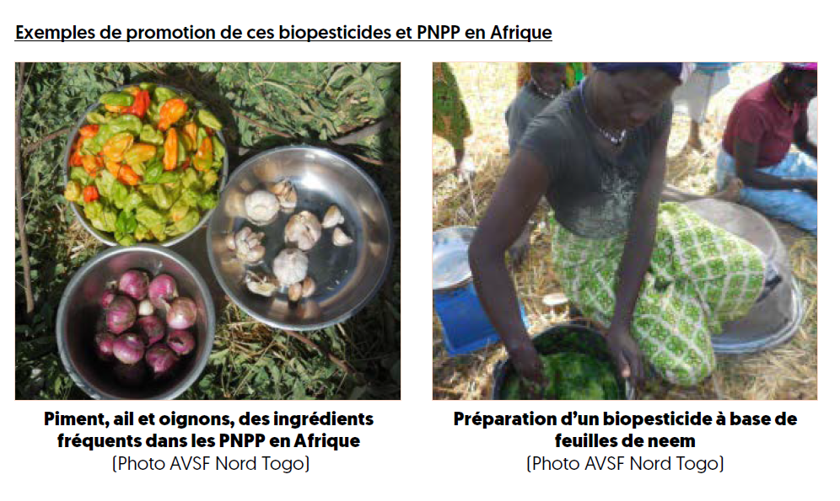

Module 3 : Alternatives aux pesticides
Thème 5 : améliorer et accroître la fabrication locale de biopesticides et de préparations naturelles peu préoccupantes (PNPP).
Il s’agit d’utiliser des traitements à base de préparations naturelles reconnues comme efficaces sur un ravageur (le repoussant, le tuant, renforçant les défenses des plantes, …).
    Cependant, attention : certaines préparations naturelles concentrées en principes actifs peuvent être toxiques pour les humains et les animaux (exemples du tabac, de l’huile de neem, de certains champignons, …).
    C’est pour cette raison qu’il est souhaitable de distinguer les biopesticides et les PNPP.
    Pour les préparations à base de biopesticides, les manipulations et pulvérisations devraient toujours être réalisées avec précaution et des protections corporelles. C’est trop rarement le cas !!!

Slide 16
Module 3 : Alternatives aux pesticides
Thème 5 : améliorer et accroître la fabrication locale de biopesticides et de préparations naturelles peu préoccupantes (PNPP).
Les biopesticides et les PNPP doivent être préparées en prenant en compte les matières premières localement disponibles, du temps de travail nécessaire, du coût de la préparation (avec et sans main-d’œuvre familiale) et leurs modalités concrètes d’application.
Il n’y a pas une seule recette efficace pour tous les ravageurs, sur toutes les cultures, et dans toutes les régions.
Il faudrait donc en partenariat avec les groupes de paysans et paysannes, utiliser les savoirs locaux et les plantes et produits naturels facilement disponibles puis mettre en place des tests simples mais rigoureux de leur efficacité.
En partenariat avec l’ONG Rafia et une OPA régionale, les équipes Avsf du Nord Togo ont accumulé des références dans ces domaines.
Idem pour l’équipe Avsf de Kita et l’UR-CUMA même si les tests pourraient être plus rigoureux.

Slide 17
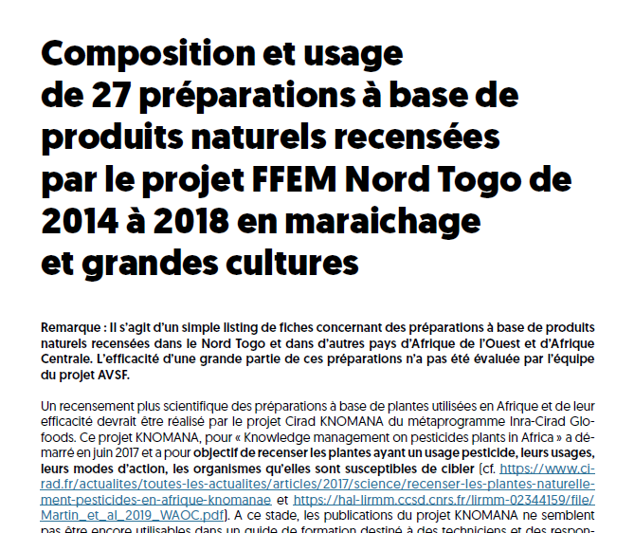
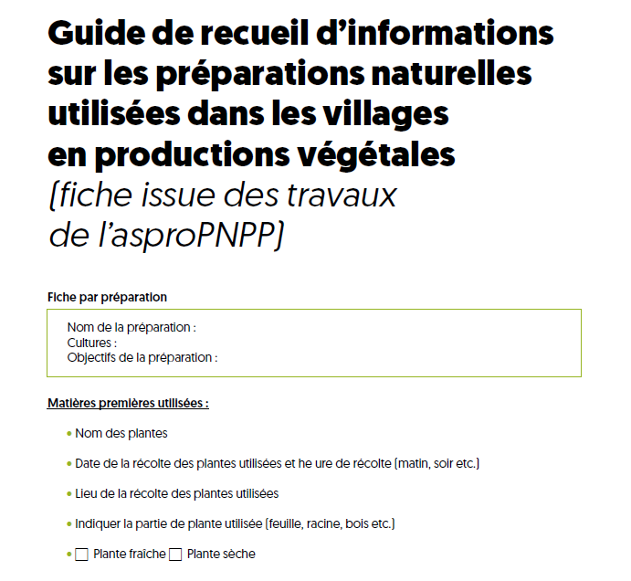
Module 3 : Alternatives aux pesticides
Thème 5 : améliorer et accroître la fabrication locale de biopesticides et de préparations naturelles peu préoccupantes (PNPP).
Avant de proposer de nouvelles préparations naturelles, recenser les pratiques et savoirs paysans existants dans la région => Voir ci-dessous, les annexes 10 et 11 du guide

